Slide 1
PROGRAMACIÓN MULTIPROCESO
Programación de servicios y procesos

Slide 2

ÍNDICE
INTRODUCCIÓN
CONCEPTOS BÁSICOS
PROCESOS EN LINUX
PROCESOS EN WINDOWS
ESTADOS DE UN PROCESO
CREACIÓN Y EJECUCIÓN DE PROCESOS EN C
IDENTIFICACIÓN DE PROCESOS EN C
FUNCIONES EN C PARA GESTIONAR PROCESOS
COMUNICACIÓN ENTRE PROCESOS
SINCRONIZACIÓN ENTRE PROCESOS
TERMINACIÓN DE PROCESOS
CREACIÓN DE PROCESOS EN JAVA
PROGRAMACIÓN CONCURRENTE
PROGRAMACIÓN PARALELA Y DISTRIBUIDA

Slide 3

INTRODUCCIÓN
OBJETIVOS DE APRENDIZAJE
Reconocer las características de la programación concurrente y sus ámbitos de aplicación
Identificar las diferencias entre programación paralela y programación distribuida, sus ventajas e inconvenientes
Analizar las características de los procesos y de su ejecución por el sistema operativo
Utilizar las clases para programar aplicaciones que crean subprocesos
Utilizar mecanismos para sincronizar y obtener el valor devuelto por los subprocesos iniciados
Desarrollar aplicaciones que gestionan y utilizan procesos para la ejecución de varias tareas en paralelo
Depurar y documentar las aplicaciones desarrolladas

Slide 4

INTRODUCCIÓN
CONTENIDOS
Programación concurrente
Programación paralela vs distribuida
Ejecutables (programas), procesos y servicios
Procesos:
Características. Modos de ejecución
Estados de un proceso. Transiciones
Creación y gestión de procesos
Planificación de procesos por el sistema operativo
Comunicación y sincronización entre procesos

Slide 5
INTRODUCCIÓN
RELACIÓN CON OTRAS UNIDADES
HILOS
UD2
UD4
PROCESOS
UD1
HILOS
SOCKETS
UD3
UD5
SOCKETS

Slide 6
INTRODUCCIÓN
TIPO DE ACTIVIDADES A REALIZAR
En GNU/Linux
Averiguar el funcionamiento de ciertos comandos relacionados con la gestión de procesos
En lenguaje C:
Codificar programas para crear estructuras jerárquicas de procesos y para comunicar procesos mediante pipes
En lenguaje Java:
Codificar un programa para usar las clases Runtime y Process

Slide 7
ÍNDICE
INTRODUCCIÓN
CONCEPTOS BÁSICOS
PROCESOS EN LINUX
PROCESOS EN WINDOWS
ESTADOS DE UN PROCESO
CREACIÓN Y EJECUCIÓN DE PROCESOS EN C
IDENTIFICACIÓN DE PROCESOS EN C
FUNCIONES EN C PARA GESTIONAR PROCESOS
COMUNICACIÓN ENTRE PROCESOS
SINCRONIZACIÓN ENTRE PROCESOS
TERMINACIÓN DE PROCESOS
CREACIÓN DE PROCESOS EN JAVA
PROGRAMACIÓN CONCURRENTE
PROGRAMACIÓN PARALELA Y DISTRIBUIDA

Slide 8
CONCEPTOS BÁSICOS
PROGRAMA
Secuencia de instrucciones escritas en un lenguaje de programación para realizar una determinada tarea
PROCESO
Programa en ejecución

Slide 9
CONCEPTOS BÁSICOS
RECURSOS QUE NECESITAN LOS PROCESOS
Tiempo de CPU
Memoria
Archivos
Dispositivos de E/S

Slide 10
CONCEPTOS BÁSICOS
PROGRAMACIÓN MULTIPROCESO
Permite que múltiples procesos puedan ejecutarse simultáneamente sobre el mismo código de programa

Slide 11
CONCEPTOS BÁSICOS
FUNCIONES DEL SO COMO GESTOR DE PROCESOS
Creación y eliminación de procesos
Planificación de procesos
Sincronización y comunicación de procesos
Gestión de los bloqueos de procesos

Slide 12
CONCEPTOS BÁSICOS
INFORMACIÓN DE LOS PROCESOS ALMACENADA EN EL BLOQUE DE CONTROL DE PROCESOS (BCP)
Identificador (PID)
Estado
Contador del programa
Registros de la CPU
Información de planificación de CPU
Información de memoria
Información contable
Información de estado de E/S

Slide 13
ÍNDICE
INTRODUCCIÓN
CONCEPTOS BÁSICOS
PROCESOS EN LINUX
PROCESOS EN WINDOWS
ESTADOS DE UN PROCESO
CREACIÓN Y EJECUCIÓN DE PROCESOS EN C
IDENTIFICACIÓN DE PROCESOS EN C
FUNCIONES EN C PARA GESTIONAR PROCESOS
COMUNICACIÓN ENTRE PROCESOS
SINCRONIZACIÓN ENTRE PROCESOS
TERMINACIÓN DE PROCESOS
CREACIÓN DE PROCESOS EN JAVA
PROGRAMACIÓN CONCURRENTE
PROGRAMACIÓN PARALELA Y DISTRIBUIDA

Slide 14
PROCESOS EN LINUX
COMANDO ps (process status)
ps -f
Muestra información sobre los procesos actuales
ps –ef
ps –AF
Muestra todos los procesos, incluidos los que no se han ejecutado desde una terminal
Además de mostrar todos los procesos, muestra más información sobre ellos

Slide 15
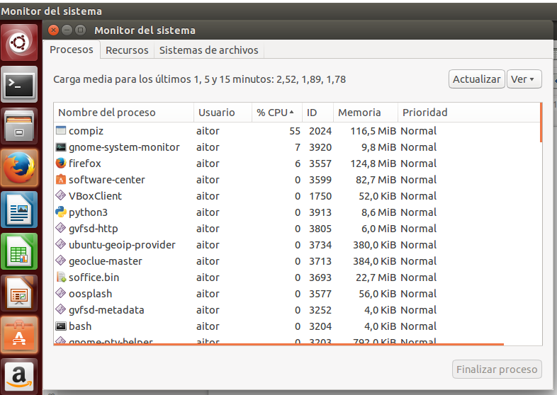
PROCESOS EN LINUX
MONITOR DEL SISTEMA (UBUNTU)

Slide 16
ÍNDICE
INTRODUCCIÓN
CONCEPTOS BÁSICOS
PROCESOS EN LINUX
PROCESOS EN WINDOWS
ESTADOS DE UN PROCESO
CREACIÓN Y EJECUCIÓN DE PROCESOS EN C
IDENTIFICACIÓN DE PROCESOS EN C
FUNCIONES EN C PARA GESTIONAR PROCESOS
COMUNICACIÓN ENTRE PROCESOS
SINCRONIZACIÓN ENTRE PROCESOS
TERMINACIÓN DE PROCESOS
CREACIÓN DE PROCESOS EN JAVA
PROGRAMACIÓN CONCURRENTE
PROGRAMACIÓN PARALELA Y DISTRIBUIDA

Slide 17
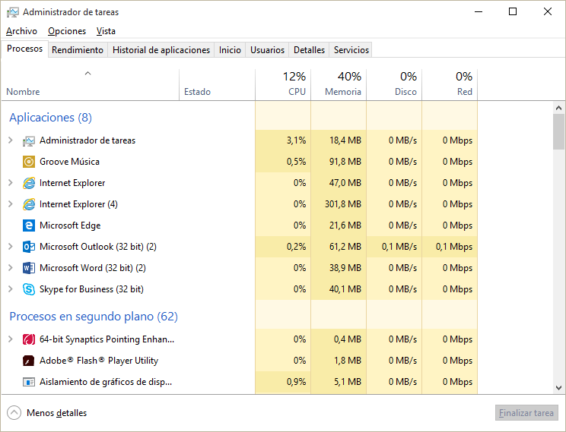
PROCESOS EN WINDOWS
ADMINISTRADOR DE TAREAS (Ctrl + Alt + Supr)

Slide 18
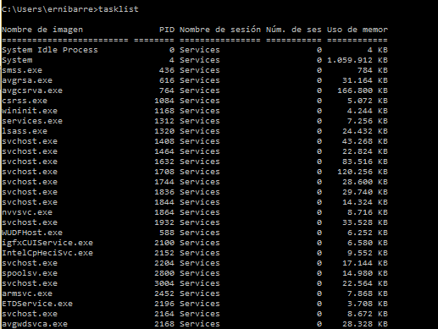
PROCESOS EN WINDOWS
COMANDO MS-DOS tasklist

Slide 19
ÍNDICE
INTRODUCCIÓN
CONCEPTOS BÁSICOS
PROCESOS EN LINUX
PROCESOS EN WINDOWS
ESTADOS DE UN PROCESO
CREACIÓN Y EJECUCIÓN DE PROCESOS EN C
IDENTIFICACIÓN DE PROCESOS EN C
FUNCIONES EN C PARA GESTIONAR PROCESOS
COMUNICACIÓN ENTRE PROCESOS
SINCRONIZACIÓN ENTRE PROCESOS
TERMINACIÓN DE PROCESOS
CREACIÓN DE PROCESOS EN JAVA
PROGRAMACIÓN CONCURRENTE
PROGRAMACIÓN PARALELA Y DISTRIBUIDA

Slide 20
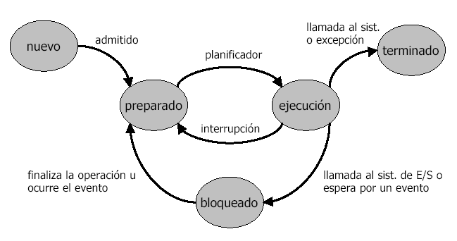
ESTADOS DE UN PROCESO
Las flechas indican posibles transiciones entre procesos

Slide 21
ÍNDICE
INTRODUCCIÓN
CONCEPTOS BÁSICOS
PROCESOS EN LINUX
PROCESOS EN WINDOWS
ESTADOS DE UN PROCESO
CREACIÓN Y EJECUCIÓN DE PROCESOS EN C
IDENTIFICACIÓN DE PROCESOS EN C
FUNCIONES EN C PARA GESTIONAR PROCESOS
COMUNICACIÓN ENTRE PROCESOS
SINCRONIZACIÓN ENTRE PROCESOS
TERMINACIÓN DE PROCESOS
CREACIÓN DE PROCESOS EN JAVA
PROGRAMACIÓN CONCURRENTE
PROGRAMACIÓN PARALELA Y DISTRIBUIDA

Slide 22
CREACIÓN Y EJECUCIÓN DE PROCESOS EN C
Los procesos se crean mediante una llamada al sistema
Nomenclatura de procesos:
Padre: es el proceso creador
Hijo: es el proceso creado
Tras la creación de un proceso (opciones):
Padre e hijo se ejecutan concurrentemente, o
El padre espera a que el hijo termine su ejecución

Slide 23
CREACIÓN Y EJECUCIÓN DE PROCESOS EN C
IDENTIFICADOR DE LOS PROCESOS:
PID: nº único de 16 bits que se asigna secuencialmente por cada nuevo proceso que se crea
PPID: identificador del proceso padre de un proceso dado
A excepción del proceso raiz (init), el resto de procesos tienen asociado un proceso padre
Se genera una estructura de procesos en forma de árbol dentro de los sistemas operativos

Slide 24
CREACIÓN Y EJECUCIÓN DE PROCESOS EN C
FUNCIÓN fork() – Cuando se le llama:
Crea un proceso hijo que es una copia casi exacta del proceso padre
Ambos procesos (padre e hijo) continúan ejecutándose desde el punto en el que se hizo la llamada al fork()

Slide 25
CREACIÓN Y EJECUCIÓN DE PROCESOS EN C
FUNCIÓN exec() – Cuando se le llama:
Reemplaza el programa que se está ejecutando en el proceso por otro programa, empezándose a ejecutar el nuevo programa desde el principio
Función llamada después de haberse creado un proceso hijo mediante el uso de la función fork()

Slide 26
ÍNDICE
INTRODUCCIÓN
CONCEPTOS BÁSICOS
PROCESOS EN LINUX
PROCESOS EN WINDOWS
ESTADOS DE UN PROCESO
CREACIÓN Y EJECUCIÓN DE PROCESOS EN C
IDENTIFICACIÓN DE PROCESOS EN C
FUNCIONES EN C PARA GESTIONAR PROCESOS
COMUNICACIÓN ENTRE PROCESOS
SINCRONIZACIÓN ENTRE PROCESOS
TERMINACIÓN DE PROCESOS
CREACIÓN DE PROCESOS EN JAVA
PROGRAMACIÓN CONCURRENTE
PROGRAMACIÓN PARALELA Y DISTRIBUIDA

Slide 27
IDENTIFICACIÓN DE PROCESOS EN C
Función de llamada al sistema getpid():
Devuelve al programa que lo ha llamado el identificador del proceso en ejecución
Función de llamada al sistema getppid():
Devuelve al programa que lo ha llamado el identificador del proceso padre correspondiente al proceso que está en ejecución
Ejemplo en C: getpid

Slide 28
IDENTIFICACIÓN DE PROCESOS EN C
Al finalizar el fork():
Tanto el proceso padre como el hijo continúan su ejecución a partir de la siguiente instrucción
Si un padre quiere esperar a que su hijo termine, deberá utilizar la llamada al sistema wait()
wait() detiene la ejecución del proceso (lo pasa al estado bloqueado) hasta que su hijo termine
wait() regresa de inmediato si el proceso no tiene procesos hijos

Slide 29
IDENTIFICACIÓN DE PROCESOS EN C
COMPILAR Y EJECUTAR EN C (GNU/LINUX)
Nombre del programa en C:
color.c
Compilar el programa:
$gcc color.c –o color
Ejecutar el programa:
$./color

Slide 30
ÍNDICE
INTRODUCCIÓN
CONCEPTOS BÁSICOS
PROCESOS EN LINUX
PROCESOS EN WINDOWS
ESTADOS DE UN PROCESO
CREACIÓN Y EJECUCIÓN DE PROCESOS EN C
IDENTIFICACIÓN DE PROCESOS EN C
FUNCIONES EN C PARA GESTIONAR PROCESOS
COMUNICACIÓN ENTRE PROCESOS
SINCRONIZACIÓN ENTRE PROCESOS
TERMINACIÓN DE PROCESOS
CREACIÓN DE PROCESOS EN JAVA
PROGRAMACIÓN CONCURRENTE
PROGRAMACIÓN PARALELA Y DISTRIBUIDA

Slide 31

FUNCIONES EN C PARA GESTIONAR PROCESOS
FUNCIÓN fork
Utilidad:
Crear un nuevo proceso hijo, que es una copia exacta en código y datos del proceso que lo ha llamado
Las variables del proceso hijo son una copia de las variables del proceso padre, pero éstas utilizan un espacio de memoria diferente

Slide 32
FUNCIONES EN C PARA GESTIONAR PROCESOS
FUNCIÓN fork
Valores devueltos:
-1
Si no se produce ningún error y nos encontramos en el proceso hijo
PID asignado al proceso hijo
Si no se produce ningún error y nos encontramos en el proceso padre
0
Si se produce algún error en la ejecución
Ejemplo en C: funcionfork.c

Slide 33
FUNCIONES EN C PARA GESTIONAR PROCESOS
FUNCIÓN exec
Utilidad:
Permite ejecutar un proceso, pasándole como parámetros un programa junto con sus parámetros asociados.
Ejemplo:
Ejecutar el comando /bin/ls/ls -l
Ejemplo en C: funcionexecl.c

Slide 34
FUNCIONES EN C PARA GESTIONAR PROCESOS
FUNCIÓN wait
Utilidad:
Permite que un proceso padre se quede bloqueado hasta que su proceso hijo termine la ejecución
Devuelve la identificación del proceso hijo cuya ejecución ha finalizado
Ejemplo 1:
El proceso padre espera a la finalización del proceso hijo
Ejemplo 2:
El proceso padre crea un proceso hijo y éste, a su vez, crea un proceso nieto
Ejemplos en C: funcionesforkwait.c y funcionesforkwait2.c

Slide 35
FUNCIONES EN C PARA GESTIONAR PROCESOS
FUNCIÓN exit
Utilidad:
Terminar un proceso, devolviendo un estado al proceso padre
Valores devueltos:
0: la terminación del proceso ha sido satisfactoria
Diferente de 0: la terminación del proceso no ha sido satisfactoria

Slide 36

FUNCIONES EN C PARA GESTIONAR PROCESOS
REALIZACIÓN DE ACTIVIDADES
Actividad 4
Actividad 5
Actividad 6
Actividad 7

Slide 37
ÍNDICE
INTRODUCCIÓN
CONCEPTOS BÁSICOS
PROCESOS EN LINUX
PROCESOS EN WINDOWS
ESTADOS DE UN PROCESO
CREACIÓN Y EJECUCIÓN DE PROCESOS EN C
IDENTIFICACIÓN DE PROCESOS EN C
FUNCIONES EN C PARA GESTIONAR PROCESOS
COMUNICACIÓN ENTRE PROCESOS
SINCRONIZACIÓN ENTRE PROCESOS
TERMINACIÓN DE PROCESOS
CREACIÓN DE PROCESOS EN JAVA
PROGRAMACIÓN CONCURRENTE
PROGRAMACIÓN PARALELA Y DISTRIBUIDA

Slide 38

COMUNICACIÓN ENTRE PROCESOS
FORMAS DE COMUNICACIÓN:
Pipes (tuberías)
Colas de mensajes
Semáforos
Segmentos de memoria compartida

Slide 39
COMUNICACIÓN ENTRE PROCESOS
FORMAS DE COMUNICACIÓN:
Pipes (tuberías)
Pipe sin nombre
Proceso A
Proceso B
Pipe con nombre
Proceso A
Proceso B

Slide 40
COMUNICACIÓN ENTRE PROCESOS
PIPES SIN NOMBRE- Funcionamiento:
El proceso A quiere enviar un mensaje al proceso B
El proceso A escribe en el pipe como si fuese un fichero de salida y el proceso B lee del pipe como si fuese un fichero de entrada
Cuando un proceso quiere leer del pipe y éste está vacío, tendrá que esperar hasta que otro proceso escriba en él
Cuando un proceso intenta escribir en un pipe y éste está lleno, el proceso se bloqueará hasta que el pipe se vacíe
El pipe es bidireccional, pero cada proceso lo utiliza en una sola dirección
Pipe sin nombre
Proceso A
Proceso B

Slide 41
COMUNICACIÓN ENTRE PROCESOS
PIPES SIN NOMBRE – Función pipe:
Sintaxis para la creación de un pipe (tubería):
#include <uninstd.h>
int pipe(int fd[2]);
Sólo recibe un argumento (array de 2 enteros)
fd[0]: contiene el descriptor para la lectura del pipe
fd[1]: contiene el descriptor para la escritura del pipe
Devolución de valores de la función:
Si la función tiene éxito, devuelve 0 y el array contendrá dos nuevos descriptores de archivos para ser usados por la tubería
Si la función no tiene éxito, devuelve -1

Slide 42
COMUNICACIÓN ENTRE PROCESOS
PIPES SIN NOMBRE – Funciones de apoyo:
read (para leer datos de un pipe)
int read (int fd, void *buf, int count);
write (para escribir datos en un pipe):
int write (int fd, void *buf, int count);
open (para abrir un fichero):
int open (const char *fichero, int modo);
close (para cerrar un fichero):
int close (int fd);

Slide 43
COMUNICACIÓN ENTRE PROCESOS
PIPES SIN NOMBRE – Ejemplos:
Ejemplo 1: abrir, escribir, leer y cerrar un fichero de nombre texto.txt
Resultado:
Escribo el saludo ....
Contenido del Fichero
Un Saludo!!!
Ejemplo en C: lecturaescritura.c

Slide 44
COMUNICACIÓN ENTRE PROCESOS
PIPES SIN NOMBRE – Ejemplos:
Ejemplo 2: el proceso hijo envía un mensaje al proceso padre
Resultado:
El hijo escribe en el pipe...
El padre lee del pipe...
Mensaje leído: Hola padre
Ejemplo en C: pipes.c

Slide 45
COMUNICACIÓN ENTRE PROCESOS
PIPES SIN NOMBRE – Ejemplos:
Ejemplo 3: el proceso padre envía un mensaje al proceso hijo y ambos procesos deben tratar el pipe de forma unidireccional
Resultado:
El padre envía un mensaje al hijo,..
Mensaje leído: Hola hijo
Ejemplo en C: pipes2.c

Slide 46
COMUNICACIÓN ENTRE PROCESOS
REALIZACIÓN DE ACTIVIDADES
Actividad 8

Slide 47
COMUNICACIÓN ENTRE PROCESOS
PIPES CON NOMBRE – Definiciones:
Pipes sin nombre: permiten enviar mensajes entre procesos emparentados (padre-hijo)
Pipes con nombre (FIFO): permiten enviar mensajes entre procesos no emparentados
FIFO: especie de fichero con nombre que existe en el sistema de ficheros del sistema operativo y que múltiples procesos pueden abrir, leer y escribir
Pipe con nombre
Proceso A
Proceso B

Slide 48
COMUNICACIÓN ENTRE PROCESOS
PIPES CON NOMBRE - Funcionamiento:
Los datos escritos en él se leen como en una cola FIFO (primero en entrar, primero en salir) y, una vez leídos, no pueden ser leídos de nuevo
Diferencias con los ficheros:
Una operación de escritura en el FIFO queda a la espera hasta que un proceso realice la lectura
Solo se permite la escritura de información cuando un proceso la va a recoger
Pipe con nombre
Proceso A
Proceso B

Slide 49
COMUNICACIÓN ENTRE PROCESOS
PIPES CON NOMBRE – Formas de creación
Comando mknod de Linux
Función mknod()

Slide 50
COMUNICACIÓN ENTRE PROCESOS
PIPES CON NOMBRE –Comando mknod
$ mkmod FIFO1 p
donde FIFO1: nombre del FIFO
p: indica que se quiere crear el FIFO
$ ls -al FIF*
prw-rw-r-- 1 ubuntu ubuntu 0 sept 12 15:20 FIFO1

Slide 51
COMUNICACIÓN ENTRE PROCESOS
PIPES CON NOMBRE – Función mknod()
Sintaxis :
int mknod (const char *pathname, mode_t modo, dev_t dev);
donde:
pathname: es el nombre del dispositivo creado, en nuestro caso el FIFO de nombre FIFO2
modo: especifica tanto los permisos de uso como el tipo de modo que se creará; en nuestro caso S_IFIFO de tipo FIFO y 0666 lectura y escritura
Valores que devuelve: 0 si ha funcionado correctamente y -1 si ha producido un error

Slide 52
COMUNICACIÓN ENTRE PROCESOS
PIPES CON NOMBRE – Ejemplos:
Ejemplo 1 - Ejecutar los programas fifocrea y fifoescribe en dos terminales diferentes. Cada vez que se ejecute el programa fifoescribe, enviar al programa fifocrea un mensaje para que éste lo visualice
Ejemplo en C: fifiocrea.c y fifoescribe.c

Slide 53
COMUNICACIÓN ENTRE PROCESOS
REALIZACIÓN DE ACTIVIDADES
Actividad 9

Slide 54
ÍNDICE
INTRODUCCIÓN
CONCEPTOS BÁSICOS
PROCESOS EN LINUX
PROCESOS EN WINDOWS
ESTADOS DE UN PROCESO
CREACIÓN Y EJECUCIÓN DE PROCESOS EN C
IDENTIFICACIÓN DE PROCESOS EN C
FUNCIONES EN C PARA GESTIONAR PROCESOS
COMUNICACIÓN ENTRE PROCESOS
SINCRONIZACIÓN ENTRE PROCESOS
TERMINACIÓN DE PROCESOS
CREACIÓN DE PROCESOS EN JAVA
PROGRAMACIÓN CONCURRENTE
PROGRAMACIÓN PARALELA Y DISTRIBUIDA

Slide 55
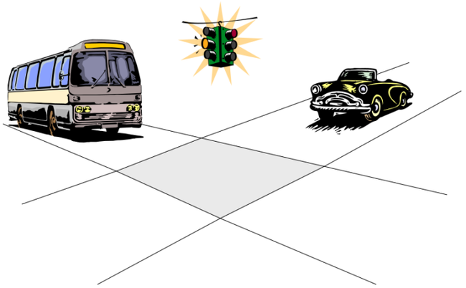
SINCRONIZACIÓN ENTRE PROCESOS
INTRODUCCIÓN
Hasta ahora se han visto mecanismos sencillos de comunicación entre procesos
Para que los procesos interactúen necesitan sincronizarse
Uso de señales para sincronizar procesos

Slide 56
SINCRONIZACIÓN ENTRE PROCESOS
FUNCIONES QUE USAN SEÑALES
Sleep
Kill
Signal

Slide 57
SINCRONIZACIÓN ENTRE PROCESOS
Sleep
Kill
Signal
FUNCIÓN SIGNAL
Señal: aviso que un proceso envía a otro
Utilidad: sincronizar procesos
Sintaxis:
void (signal (int Señal, void (*Func)(int))(int);
donde:
Señal: contiene el número de señal que se quiere capturar
Func: contiene la función a la que se quiere llamar (manejador de la señal)
Ejemplo de uso:
signal (SIGUSR1,gestion_padre)

Slide 58
SINCRONIZACIÓN ENTRE PROCESOS
Sleep
Kill
Signal
FUNCIÓN KILL
Señal: aviso que un proceso envía a otro
Utilidad : enviar señales entre procesos
Sintaxis:
int kill (int Pid, int Señal);
donde:
Pid: contiene el PID del proceso que recibirá la señal
Señal: contiene la señal que recibirá el proceso

Slide 59
SINCRONIZACIÓN ENTRE PROCESOS
Sleep
Kill
Signal
FUNCIÓN SLEEP
Utilidad: suspender al proceso que realiza la llamada la cantidad de segundos indicada o hasta que se reciba una señal
Sintaxis:
int sleep (int Seconds);
donde:
Seconds: contiene la cantidad de segundos que se quiere suspender el proceso

Slide 60
SINCRONIZACIÓN ENTRE PROCESOS
Sleep
Kill
Signal
EJEMPLOS - FUNCIONES DE SEÑALES
Ejemplo 1
Crear un proceso hijo y que el proceso padre le envíe al hijo 2 señales SIGUSR1
Definir la función manejador() para gestionar la señal, la cual será visualizada en un mensaje cuando el proceso hijo la reciba
En el proceso hijo realizar la llamada a la función signal(), donde se decide lo que se hará en el caso de recibir una señal (pintar un mensaje)
Después, hacer un bucle infinito que no hace nada. En el proceso padre, hacer las llamadas a la función kill() para enviar las señales
Con la función sleep() hacer que los procesos esperen un segundo antes de continuar
Ejemplo en C: sincronizar1.c

Slide 61
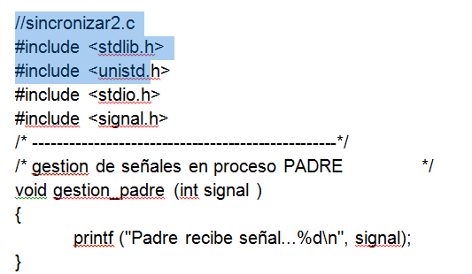
SINCRONIZACIÓN ENTRE PROCESOS
Sleep
Kill
Signal
EJEMPLOS - FUNCIONES DE SEÑALES
Ejemplo 2:
El proceso padre envía señales al hijo y el proceso hijo envía señales al padre de forma indefinida
Ejemplo en C: sincronizar2.c

Slide 62
SINCRONIZACIÓN ENTRE PROCESOS
REALIZACIÓN DE ACTIVIDADES
Actividad 10

Slide 63
ÍNDICE
INTRODUCCIÓN
CONCEPTOS BÁSICOS
PROCESOS EN LINUX
PROCESOS EN WINDOWS
ESTADOS DE UN PROCESO
CREACIÓN Y EJECUCIÓN DE PROCESOS EN C
IDENTIFICACIÓN DE PROCESOS EN C
FUNCIONES EN C PARA GESTIONAR PROCESOS
COMUNICACIÓN ENTRE PROCESOS
SINCRONIZACIÓN ENTRE PROCESOS
TERMINACIÓN DE PROCESOS
CREACIÓN DE PROCESOS EN JAVA
PROGRAMACIÓN CONCURRENTE
PROGRAMACIÓN PARALELA Y DISTRIBUIDA

Slide 64
TERMINACIÓN DE PROCESOS
Procesos zombie
Definición: procesos que han finalizado su ejecución pero que todavía no han sido eliminados del sistema
Ejemplo: un programa crea un proceso hijo y luego llama a la función wait()
Si el proceso hijo no ha finalizado en este punto, el proceso padre se bloqueará en la llamada hasta que el proceso hijo finalice su ejecución
Pero si el proceso hijo finaliza antes de que el proceso padre haya llamado a la función wait(), el proceso hijo se convierte en un proceso zombie

Slide 65
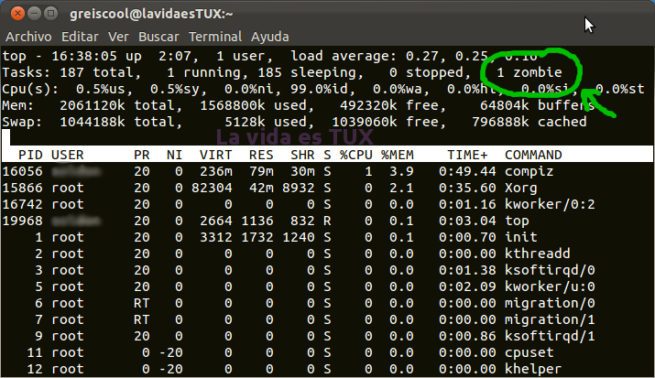
TERMINACIÓN DE PROCESOS
Procesos zombie
Identificación: con comando top de GNU/Linux

Slide 66
TERMINACIÓN DE PROCESOS
Finalización de procesos
Un proceso finaliza cuando, tras ejecutar su última instrucción, le pide al SO que lo elimine utilizando una llamada al sistema “exit”
Razones para terminar ejecución de los procesos hijos de un proceso padre:
El hijo se excedió en la utilización de alguno de los recursos que se le asignaron
La tarea que se asignó al hijo ya no es necesaria
El padre va a salir, y el SO no permite que un hijo continúe si su padre termina (terminación en cascada)

Slide 67
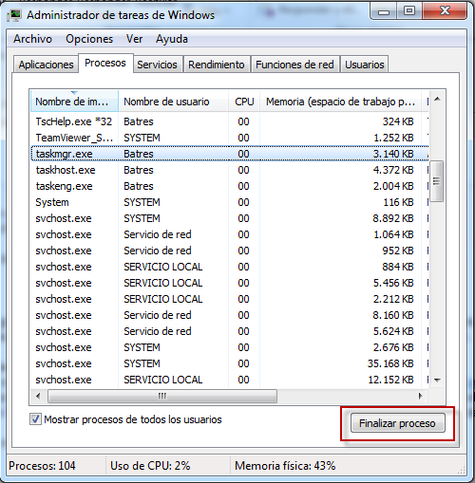
TERMINACIÓN DE PROCESOS
Finalización de procesos

Slide 68
TERMINACIÓN DE PROCESOS
Matar procesos
A veces se necesita finalizar la ejecución de un determinado proceso por alguna razón:
El proceso está consumiendo demasiado tiempo del procesador
El proceso está bloqueado, el proceso no genera información
El proceso genera demasiada información, etc.
Para matar un proceso utilizaremos la orden kill:
kill PID

Slide 69
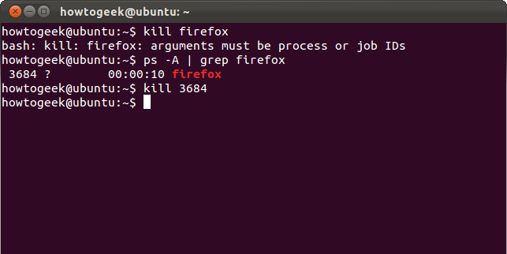
TERMINACIÓN DE PROCESOS
Matar procesos

Slide 70
ÍNDICE
INTRODUCCIÓN
CONCEPTOS BÁSICOS
PROCESOS EN LINUX
PROCESOS EN WINDOWS
ESTADOS DE UN PROCESO
CREACIÓN Y EJECUCIÓN DE PROCESOS EN C
IDENTIFICACIÓN DE PROCESOS EN C
FUNCIONES EN C PARA GESTIONAR PROCESOS
COMUNICACIÓN ENTRE PROCESOS
SINCRONIZACIÓN ENTRE PROCESOS
TERMINACIÓN DE PROCESOS
CREACIÓN DE PROCESOS EN JAVA
PROGRAMACIÓN CONCURRENTE
PROGRAMACIÓN PARALELA Y DISTRIBUIDA

Slide 71

CREACIÓN DE PROCESOS EN JAVA
Clases del paquete java.lang que permiten gestionar procesos:
Runtime
Cada aplicación Java que se ejecuta tiene una instancia simple de esta clase
Process
Posee un método que permite leer el stream de la salida del proceso en la consola
La instancia le permite a la aplicación intercambiar información con el entorno de ejecución

Slide 72
CREACIÓN DE PROCESOS EN JAVA
Clase Runtime
Métodos:
static Runtime getRuntime(): devuelve el objeto Runtime asociado con la aplicación Java en curso
Process exec(String comando):
Devuelve un objeto Process, que se puede utilizar para controlar la interacción de Java con el nuevo proceso en ejecución

Slide 73
CREACIÓN DE PROCESOS EN JAVA
Clase Runtime
Método Process exec(String comando):
Para los comandos de Windows que no tienen un programa ejecutable asociado (por ejemplo, DIR o ATTRIB), es necesario utilizar el comando CMD.EXE. Entonces, para hacer un DIR desde un programa Java habría que escribir en el comando lo siguiente:
String comando=”CMD /C DIR”;
String comando=”ls –al”; //Para linux
Ejemplo en Eclipse:
Ejemplo1.java

Slide 74
CREACIÓN DE PROCESOS EN JAVA
Clase Process
Posee el método getInputStream() que permite leer el stream de la salida del proceso
El stream se definirá de la siguiente forma:
Proccess p =Runtime.getRuntime().exec(“CMD /C DIR”);
InputStream is = p.getImputStream();
BufferedReader br= new BufferedReader (new Input Stream Reader) (is));
Para leer la salida usaremos el método readLine() de la clase BufferedReader, que devuelve una línea de texto
Ejemplo en Eclipse:
Ejemplo2.java

Slide 75
COMUNICACIÓN ENTRE PROCESOS
REALIZACIÓN DE ACTIVIDADES
Actividad 11

Slide 76
ÍNDICE
INTRODUCCIÓN
CONCEPTOS BÁSICOS
PROCESOS EN LINUX
PROCESOS EN WINDOWS
ESTADOS DE UN PROCESO
CREACIÓN Y EJECUCIÓN DE PROCESOS EN C
IDENTIFICACIÓN DE PROCESOS EN C
FUNCIONES EN C PARA GESTIONAR PROCESOS
COMUNICACIÓN ENTRE PROCESOS
SINCRONIZACIÓN ENTRE PROCESOS
TERMINACIÓN DE PROCESOS
CREACIÓN DE PROCESOS EN JAVA
PROGRAMACIÓN CONCURRENTE
PROGRAMACIÓN PARALELA Y DISTRIBUIDA

Slide 77
PROGRAMACIÓN CONCURRENTE
Programa y proceso
Proceso: programa en ejecución
Diferencia:
Los procesos son activos: cuentan con una serie de recursos asociados
Los programas son pasivos: hay que ejecutarlos para que hagan algo
Un programa en ejecución puede dar lugar a más de un proceso (ejemplo: un navegador):
Control acciones del usuario con la interfaz
Realizar peticiones al servidor web
Descarga de un archivo

Slide 78
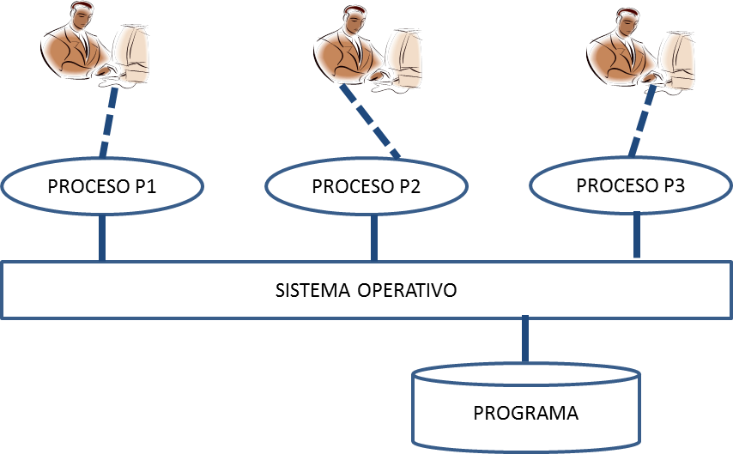
PROGRAMACIÓN CONCURRENTE
Programa y proceso
Un programa con 3 instancias ejecutándose

Slide 79
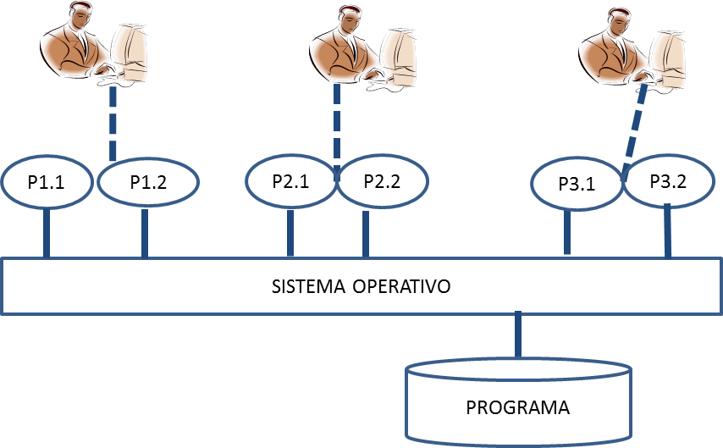
PROGRAMACIÓN CONCURRENTE
Programa y proceso
Un programa dando lugar a más de un proceso

Slide 80

PROGRAMACIÓN CONCURRENTE
CARACTERÍSTICAS
Programación concurrente: disciplina encargada del estudio de las notaciones que permiten especificar la ejecución concurrente de las acciones de un programa, así como las técnicas para resolver los problemas inherentes a la ejecución concurrente
Beneficios:
Mejor aprovechamiento de la CPU
Mayor velocidad de ejecución
Solución a problemas de naturaleza concurrente

Slide 81

PROGRAMACIÓN CONCURRENTE
PROBLEMAS
Exclusión mutua: varios procesos acceden a la vez a una variable compartida para actualizarla
Condición de sincronización: necesidad de coordinar los procesos con el fin de sincronizar sus actividades. Ejemplo: un proceso P1 llega a un estado X que no puede continuar su ejecución hasta que otro proceso P2 haya llegado a un estado Y de su ejecución

Slide 82
PROGRAMACIÓN CONCURRENTE
PROGRAMACIÓN CONCURRENTE EN JAVA
Mediante los hilos: secuencia de control dentro de un proceso, que ejecuta sus instrucciones de forma independiente
Formas de gestionar los hilos:
Creando una clase que herede de la clase Thread y sobrescribiendo el método run()
Implementando la interfaz Runnable y declarando el método run()

Slide 83
ÍNDICE
INTRODUCCIÓN
CONCEPTOS BÁSICOS
PROCESOS EN LINUX
PROCESOS EN WINDOWS
ESTADOS DE UN PROCESO
CREACIÓN Y EJECUCIÓN DE PROCESOS EN C
IDENTIFICACIÓN DE PROCESOS EN C
FUNCIONES EN C PARA GESTIONAR PROCESOS
COMUNICACIÓN ENTRE PROCESOS
SINCRONIZACIÓN ENTRE PROCESOS
TERMINACIÓN DE PROCESOS
CREACIÓN DE PROCESOS EN JAVA
PROGRAMACIÓN CONCURRENTE
PROGRAMACIÓN PARALELA Y DISTRIBUIDA

Slide 84
PROGRAMACIÓN PARALELA Y DISTRIBUIDA
PROGRAMACIÓN PARALELA
Definición: un programa paralelo es un tipo de programa concurrente diseñado para ejecutarse en un sistema multiprocesador
Modelos:
De memoria compartida: los diferentes procesadores comparten físicamente la memoria
De paso de mensajes: cada procesador dispone de su propia memoria sólo accesible por él. Para hacer el intercambio de información es necesario que cada procesador realice la petición de datos al procesador que los tiene y éste haga el envío

Slide 85

PROGRAMACIÓN PARALELA Y DISTRIBUIDA
Ejecución simultánea de tareas
Disminuye el tiempo total de ejecución de una aplicación
Resolución de problemas complejos y de grandes dimensiones
Utilización de recursos no locales (WAN, Internet)
Disminución de costos
Los compiladores y entornos de programación para sistemas paralelos son más difíciles de desarrollar
Programas paralelos son más difíciles de escribir
Mayor complejidad en el acceso a los datos
Comunicación y sincronización entre las diferentes subtareas
VENTAJAS (PARALELA)
INCONVENIENTES (PARALELA)

Slide 86
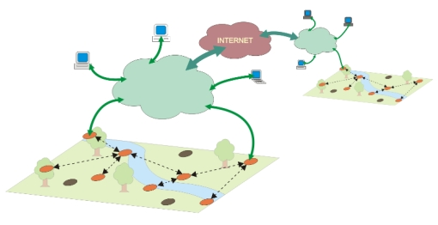
PROGRAMACIÓN PARALELA Y DISTRIBUIDA
PROGRAMACIÓN DISTRIBUIDA
Definición: sus componentes hardware o software, localizados en computadores unidos mediante una red, comunican y coordinan sus acciones mediante el paso de mensajes
Justificación: compartir recursos
Sistema distribuido más famoso: Internet
Aplicación de computación distribuida: Cloud Computing

Slide 87
PROGRAMACIÓN PARALELA Y DISTRIBUIDA
PROGRAMACIÓN DISTRIBUIDA
Arquitectura típica: modelo cliente-servidor
Modelos:
Sockets: proporcionan los puntos extremos para la comunicación entre procesos
Llamada de procedimientos remotos : permite a un programa cliente llamar a un procedimiento de otro programa en ejecución en un proceso servidor
Invocación remota de objetos: permite que los objetos de diferentes procesos se comuniquen unos con otros por medio de una invocación a un método remoto

Slide 88
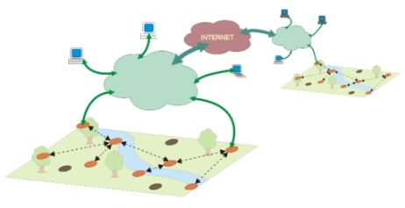
PROGRAMACIÓN PARALELA Y DISTRIBUIDA
Compartir recursos y datos
Capacidad de crecimiento incremental
Mayor flexibilidad
Alta disponibilidad
Soporte de aplicaciones inherentemente distribuidas
Carácter abierto y heterogéneo
Aumento de la complejidad: se necesita nuevo tipo de software
Problemas con las redes de comunicación: pérdida de mensajes, saturación del tráfico
Problemas de seguridad (ejemplo: ataques DoS)
VENTAJAS (DISTRIBUIDA)
INCONVENIENTES (DISTRIBUIDA)

Slide 89
RUEGOS Y PREGUNTAS

